Slide 2
Seguimiento Plan de Participación Ciudadana
DIRECCIÓN DE JUSTICIA FORMAL

Slide 3
Contenido
1. Objetivo del informe………………………………………………………………………………………. | pág.4
2. Fases de la acción de diálogo…………………………………………………………………………… | pág.5
3. Resultados y evidencias por fase……………………………………………………………………….. | pág.6-10
4. Conclusiones………………………………………………………………………………………………. | pág.11-12
www.minjusticia.gov.co

Slide 4
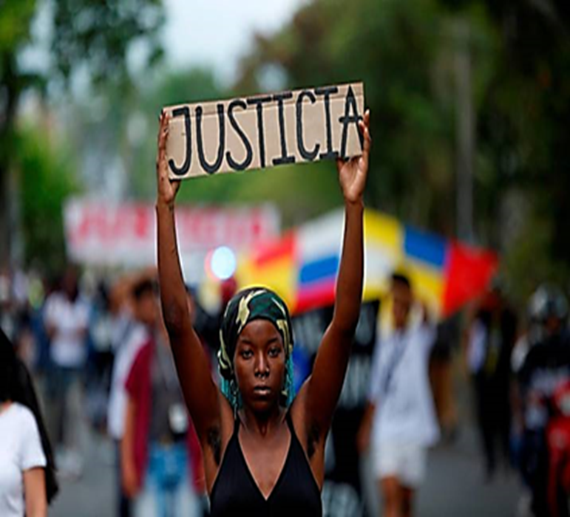
1. Objetivo del informe
Dar a conocer el ejercicio de acompañamiento que realiza el Grupo de Fortalecimiento de la Justicia Étnica para la inclusión del enfoque étnico en los diferentes procesos que se llevan a cabo con los pueblos y las comunidades étnicas del país, contribuyendo en el mejoramiento de su acceso a la justicia
¿Para qué?

Slide 5
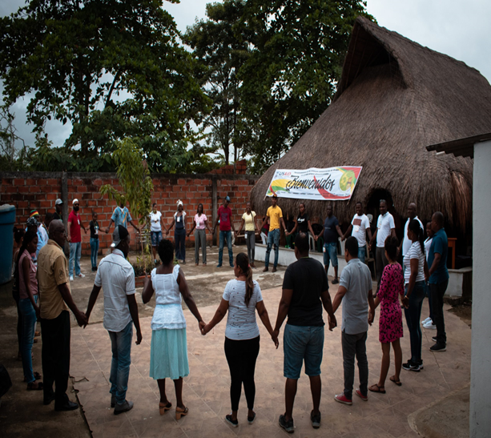
2. Fases de la acción de dialogo
A través de las fases de:
2. Contacto con la comunidad y/o Autoridad Indígena
3.
Dialogo entre los involucrados
4.
Identificación de necesidades y trabajo técnicp
1. Solicitud de acompañamiento o intervención
5.Revisión de Compromisos y seguimiento de las acciones
www.minjusticia.gov.co

Slide 6
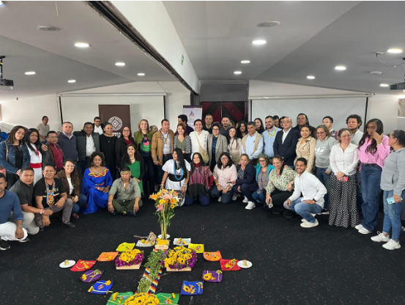
3. Resultados y evidencias
Fecha de inicio:
14 de febrero de 2023
Evidencia de avance :
Plan de acción étnico
Informe asistencias técnicas realizadas
Fecha de finalización:
30 de noviembre
de 2023

Slide 7
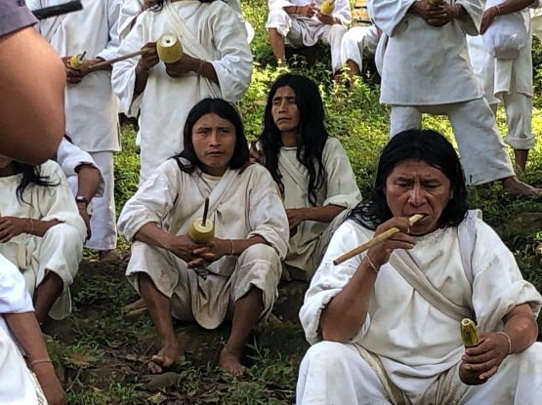
3. Resultados y evidencias
3. 1 Resumen de los resultados
Productos programados
5
Productos realizados
5
Porcentaje de avance producto
100%
Porcentaje de avance gestión
100%

Slide 8
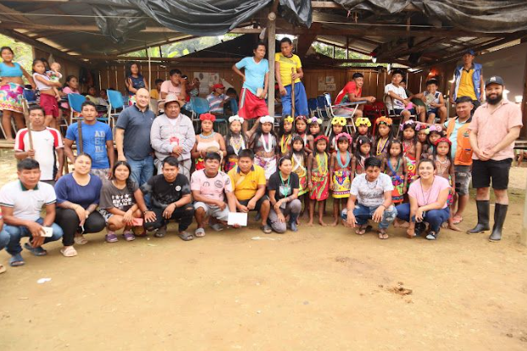
3. Resultados y evidencias
3.2. Evidencias del avance
Plan de acción étnico
Informe de asistencias técnicas realizadas

Slide 9
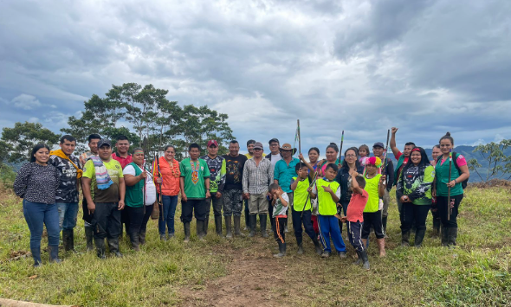
3. Resultados y evidencias
3.3 Realización de actividades
Plan acción 23/02/2023
Asistencia técnica páez cauca 28/07/2023
Pasto/Nariño 4/08/2023
Popayán/Cauca 21/07/2023

Slide 10
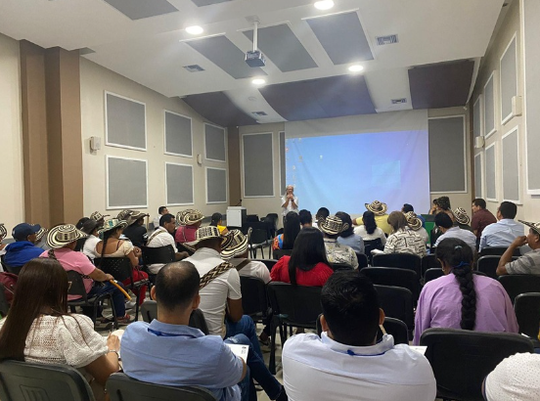
3. Resultados y evidencias
3.4 Datos del proceso
Canales utilizados para la convocatoria
Canales utilizados para el dialogo
Numero de participantes
Virtual
Presencial
250

Slide 11
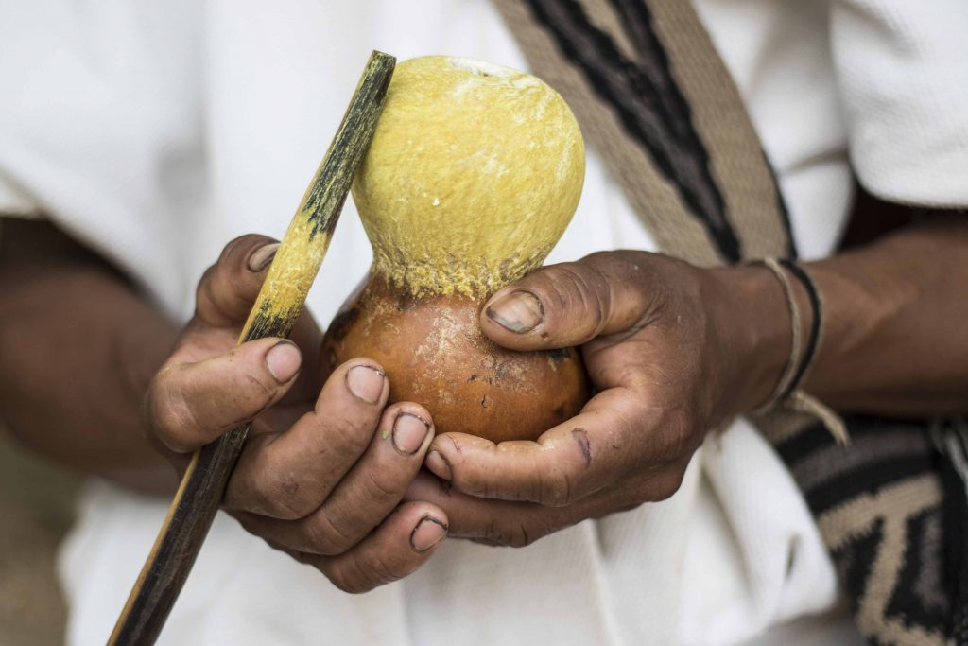
4. Conclusiones
Mediante el acompañamiento que realiza el Grupo de Fortalecimiento de la Justicia Étnica en los diferentes procesos que se llevan a cabo con los pueblos y comunidades étnicas del país, entre ellos: asistencias técnicas, apoyo en los proyectos del Banco de iniciativas, procesos de formación y pedagogía, mesas de diálogos etc., se contribuye al fortalecimiento de la justicia propia de los pueblos y comunidades

Slide 12
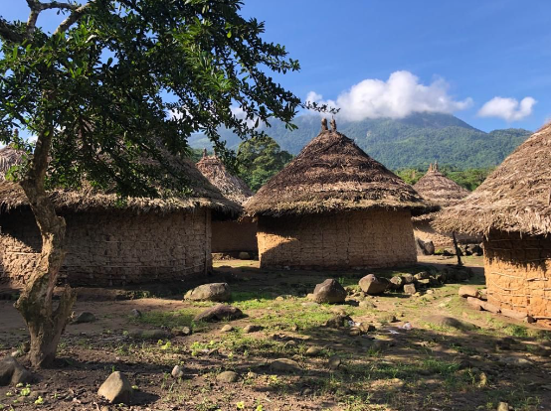
4.1 Conclusiones
Y que se consolide cada vez mas la coordinación entre la Jurisdicción Especial Indígena (JEI)y la justicia ordinaria.
Al tener un dialogo directo y constantes con las comunidades y organizaciones étnicas, se ha facilitado acercarnos a un concepto de justicia desde un enfoque diferencial, lo que ha permitido que el acceso a la justicia sea incluyente y eficaz garantizando el respeto por los derechos especiales de estas poblaciones.

